Slide 1
UNIDAD TERAPÉUTICA 3:
FORMULACIÓN DEL CASO
Terapia Metacognitiva

Slide 2
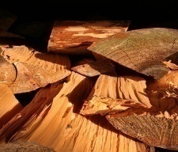
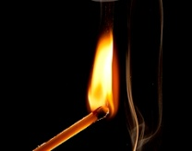
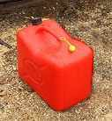
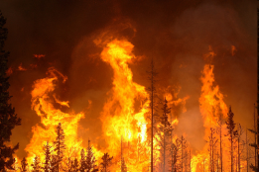
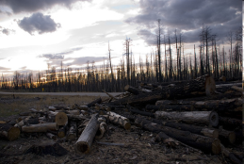
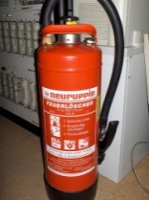
1
Predisposición |  | ej. padres también tuvieron episodios psicóticos en el pasado; experiencias traumáticas en la infancia
desencadenantes |  | ej. estrés (trabajo, relaciones sociales), otros factores provocadores de estrés
factores potenciadores de la perturbación |  | ej. abuso de drogas/alcohol; interrumpir tratamiento farmacológico a pesar de las recomendaciones médicas de no hacerlo.
crisis |  | delirios, ilusiones, alucinaciones/oír voces, agotamiento, depresión
consecuencias |  | aislamiento, desempleo, soledad
intervención/recursos |  | Intervención: medicación, psicoterapia/cambios, métodos terapéuticos conocidos (ej. técnicas de relajación) Recursos: motivación por cambiar, buen apoyo social
combustible
l
mecha
gasolina
incendio
destrucción y restauración
extintor
(De arriba abajo: “Holz” por senfgurke; “Match on Fire” por Ambient Ideas; “jerry cans and chemicals” por colchu; “Banff Prescribed Burn 2009” por Eggs&Beer; “Wood Pile” por dani0010; “Feuerlöscher” por rudolf schuba)
Formulación de Caso 3.2

Slide 3

Formulación del caso individual
Hoja de trabajo
→ Hoja de trabajo 3.1
(De arriba abajo: “Holz” por senfgurke; “Match on Fire” por Ambient Ideas; “jerry cans and chemicals” por colchu; “Banff Prescribed Burn 2009” por Eggs&Beer; “Wood Pile” por dani0010; “Feuerlöscher” por rudolf schuba)
Formulación de Caso 3.3

Slide 4
Desarrollo de ideas particulares
Hoja de trabajo
→ Hoja de trabajo 3.2
Formulación de Caso 3.4

